Slide 1
Открытый урок по технологии
Разработка идей и планирование проектов с использованием техники «Орловский спис».
Соковикова Н.В. учитель технологии МБОУ шк.№ 23

Slide 2
Разработка идей и планирование проектов, с использованием техники «Орловский спис».
Повторение
Закончи предложение.
…Бранки- это
узорные заполнения.
2.Назовите правила выполнения орловских бранок
Бранки выполняются :
- швом вперед иголку;
-по счету нитей;
-количество нитей четное;
- ряды смещаются вправо или влево по схеме.

Slide 3
Разработка идей и планирование проектов, с использованием техники «Орловский спис».
Повторение
Основные компоненты проекта
1.Определение потребностей.
Краткая формулировка задачи.
2.Первоначальные идеи.
3.Разработка лучшей идеи.
4.Планирование и изготовление.
5. Экономическое обоснование.
6. Экологическое обоснование.
7.Реклама изделия.

Slide 4
Банк идей
карман для фартука
игольница
закладка

Slide 5
Разработка идей и планирование проектов, с использованием техники «Орловский спис».
История закладки
Средневековые закладки

Slide 6
Разработка идей и планирование проектов, с использованием техники «Орловский спис».
История закладки
Вышитая шелком вторая половина ХIХ
Из кости и серебра конец ХIХ в.- начало ХХ в.
Закладка из атласа и канвы с вышивкой 1880 г.

Slide 7
Разработка идей и планирование проектов, с использованием техники «Орловский спис».
История закладки
Закладки из бересты с тиснением начало ХХIв.
Закладка с держателями для двух и более лент ХVI – ХVII
Закладка с держателями для двух и более лент ХVI – ХVIIв.
Закладки из лент ХV – ХVII в.

Slide 8
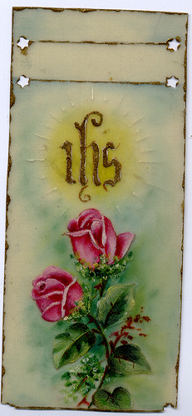
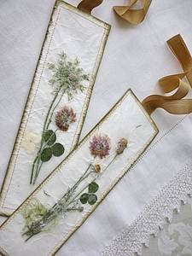
Источник вдохновения

Slide 9
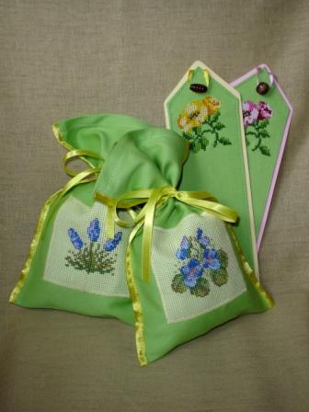
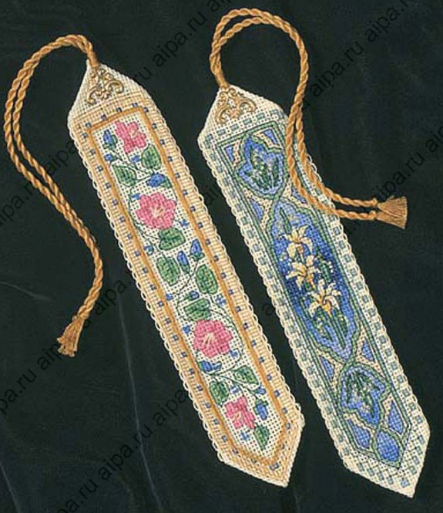
Источник вдохновения

Slide 10
Разработка идей и планирование проектов, с использованием техники «Орловский спис».
Первоначальные идеи.

Slide 11
Разработка идей и планирование проектов, с использованием техники «Орловский спис».
Разработка лучшей идеи
Критерии изделия
Закладка должна быть:
- удобной в использовании;
- простой в изготовлении;
- должна иметь национальный колорит.

Slide 12
Разработка идей и планирование проектов, с использованием техники «Орловский спис».
Разработка лучшей идеи
Из всех вариантов я выбрал (а) эскиз № …., потому что…
Чертеж
150
100

Slide 13
Разработка идей и планирование проектов, с использованием техники «Орловский спис».
Планирование и изготовление.
План.
Отрезать необходимое количество ткани.
Определить место для бранки.
Вышить бранку.
Выполнить декорирование закладки.

Slide 14
Игра «Составь бранку».
штоф
волна
шахматка
ребро

Slide 15
Оценочный лист
Узнавать исторический материал | Рисовать эскизы | Вышивать | Работать над оформлением проекта
Поставьте «+» под тем видом деятельности, который понравился вам больше всего.

Slide 16
Домашнее задание.
Принести: канву, нитки красные, иголку.
Вышить образец орловской бранки.
Обосновать выбор эскиза для закладки.

Slide 17
Спасибо за внимание!

